Slide 1
Java User Group HH | August 2018 | @nilshartmann
NILS HARTMANN
GraphQL
für Java
Slides: https://bit.ly/nordic-coding-graphql

Slide 2
@nilshartmann
NILS HARTMANN
Programmierer aus Hamburg
JavaScript, TypeScript, React
Java
Trainings, Workshops
nils@nilshartmann.net

Slide 3
"GraphQL is a query language for APIs and a runtime for fulfilling those queries with your existing data"
- https://graphql.org
GraphQL

Slide 4
GraphQL
Spezifikation: https://facebook.github.io/graphql/
2015 von Facebook erstmals veröffentlicht
Query Sprache und -Ausführung
Schema Definition Language
Nicht: Implementierung
Referenz-Implementierung: graphql-js

Slide 5
GraphQL
GraphQL != SQL
kein SQL, keine "vollständige" Query-Sprache
z.B. keine Sortierung, keine (beliebigen) Joins etc
keine Datenbank!
kein Framework!

Slide 6
GraphQL
GraphQL != Mainstream
Implementierungen und Einsatz noch "bleeding edge"
Wenig erprobte Best-Practices

Slide 7

GitHub
https://twitter.com/github/status/866590967314472960

Slide 8
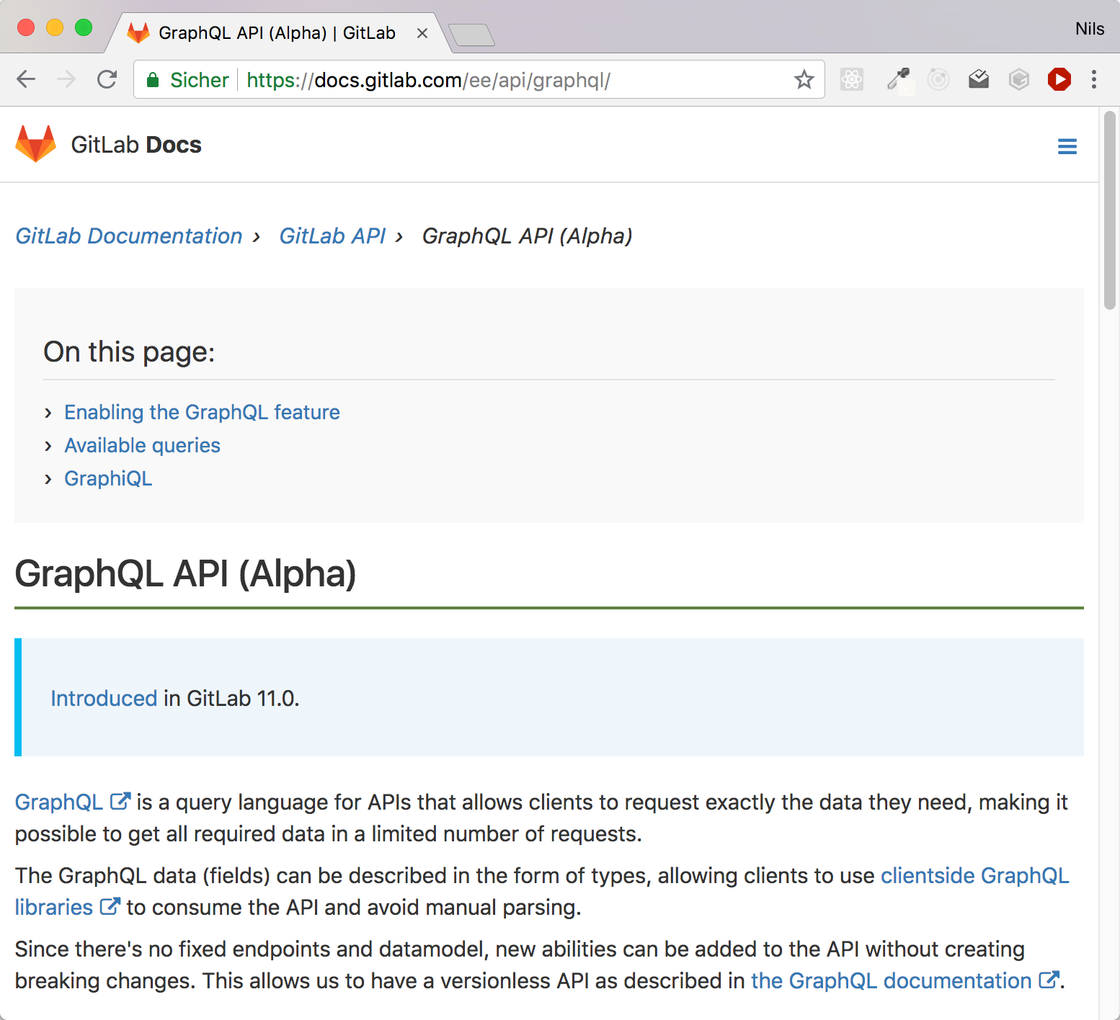
GitLab (Alpha)
https://docs.gitlab.com/ee/api/graphql/

Slide 9

New York Times
https://open.nytimes.com/react-relay-and-graphql-under-the-hood-of-the-times-website-redesign-22fb62ea9764

Slide 10

Twitter
https://twitter.com/tgvashworth/status/862049341472522240

Slide 11

Code für Beispiel-Anwendung: https://bit.ly/fullstack-graphql-example
GraphQL praktisch

Slide 12

http://localhost:9000
Demo: GraphiQL

Slide 13

Beispiel: Intellij IDEA
Demo: IDE Support

Slide 14
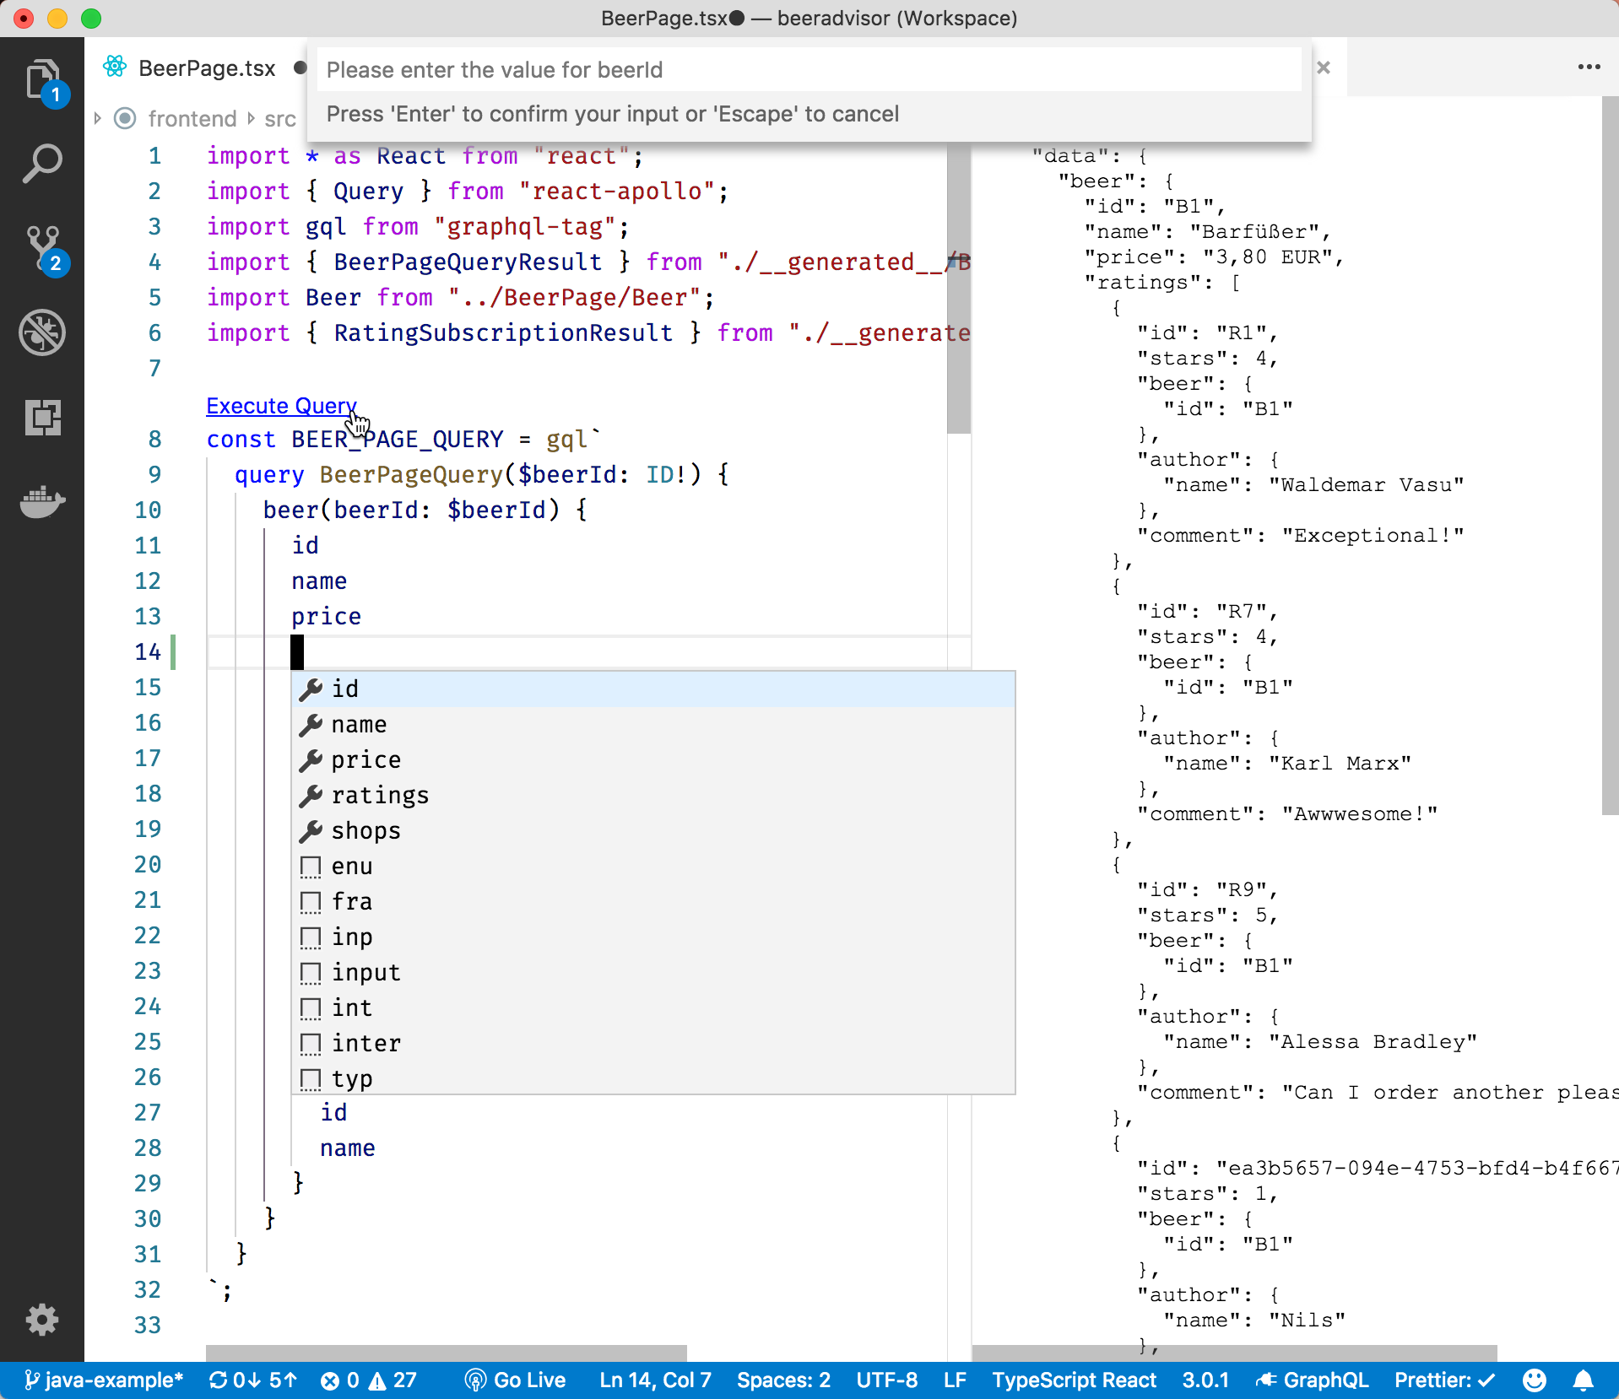
Beispiel: VS Code
Demo: IDE Support

Slide 15
Beispiel: Neue Domaine Shop
API erforschen

Slide 16
Beispiel: Neue Domaine Shop
Beispiel: API erkunden
=> es gibt sowas wie Shop
=> mal ausprobieren..

Slide 17
Beispiel: Neue Domaine Shop
Teil 2: Vergleich mit REST
wir haben die API erkundet ohne sie vorher zu kennen
wir können genau das Fragen, was wir benötigen
keine IDs
Gesamtsicht auf die Domaine (führt zu besserem Verständnis)
Kein Widerspruch zu REST
Beispiel: Anmeldung / Login
File Upload (TODO: Status klären)

Slide 18
fsdfasdf
fasdf

Slide 19
Einsatzszenarien

Slide 20
Gateway für Frontend zu mehreren Backends
Beispiel: Shop Service (REST-API)

Slide 21
Zugriff über verschiedene Datenbanken / Persistenttechnologien

Slide 22
Query Language
"GraphQL is a query language for APIs and a runtime for fulfilling those queries with your existing data"
- https://graphql.org
GraphQL

Slide 23
query Language
Strukturierte Sprache, um Daten von der API abzufragen
Abgefragt werden Felder von (verschachtelten) Objekten
Credits: https://dev-blog.apollodata.com/the-anatomy-of-a-graphql-query-6dffa9e9e747

Slide 24
query Language
Strukturierte Sprache, um Daten von der API abzufragen
Abgefragt werden Felder von (verschachtelten) Objekten
Felder können Argumente haben
Credits: https://dev-blog.apollodata.com/the-anatomy-of-a-graphql-query-6dffa9e9e747

Slide 25
query Language
Ergebnis
Identische Struktur wie bei der Abfrage

Slide 26
query Language: Operations
Operation: beschreibt, was getan werden soll
query, mutation, subscription
Credits: https://dev-blog.apollodata.com/the-anatomy-of-a-graphql-query-6dffa9e9e747

Slide 27
query Language: Operations
Operation: Variablen
Credits: https://dev-blog.apollodata.com/the-anatomy-of-a-graphql-query-6dffa9e9e747

Slide 28
query Language: Mutations
Beispiel: Mutation
Mutation wird zum Verändern von Daten verwendet
Entspricht POST, PUT, PATCH, DELETE in REST
Rückgabe Wert kann frei definiert werden (z.B. neue Entität)

Slide 29
query Language: Mutations
Beispiel: Subscription
Automatische Benachrichtigung bei neuen Daten

Slide 30
Queries ausführen
Queries werden über HTTP ausgeführt
Üblicherweise per POST
Ein einzelner Endpoint /graphql
$ curl -X POST -H "Content-Type: application/json" \
-d '{"query":"{ beers { name } }"}' \
http://localhost:9000/graphql
{"data":
{"beers": [
{"name": "Barfüßer"},
{"name": "Frydenlund"},
{"name": "Grieskirchner"},
{"name": "Tuborg"},
{"name": "Baltic Tripple"},
{"name": "Viktoria Bier"}
]}
}

Slide 31
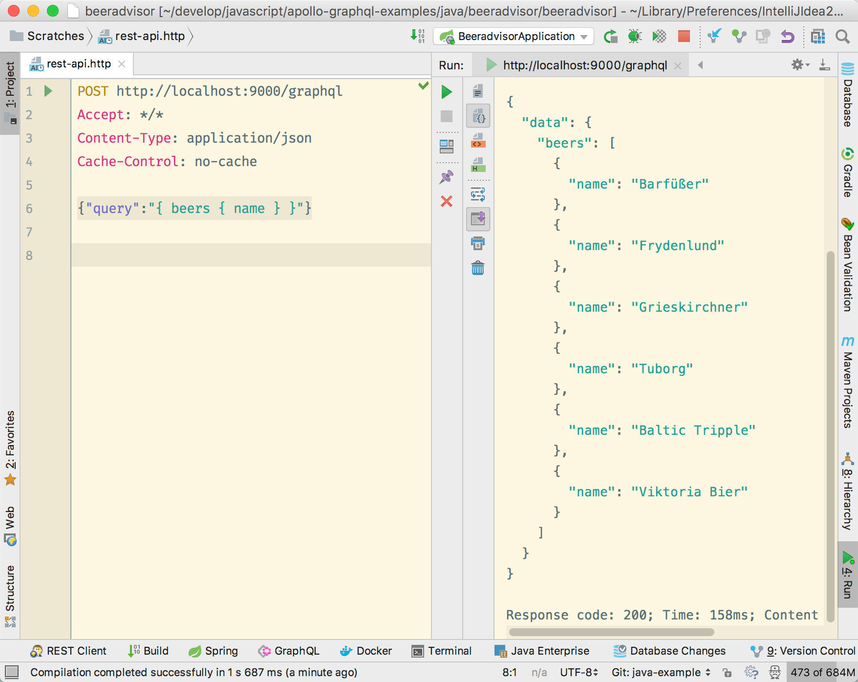
Queries ausführen
Queries werden über HTTP ausgeführt
Beispiel: IDEA HTTP Client Editor

Slide 32
Queries ausführen
Antwort vom Server
Grundsätzlich HTTP 200
(JSON-)Map mit max drei Feldern
{
{"errors":
[
{ "message": "Could not read User with ID 123",
"locations": [ . . . ],
"path": [ "beer", "ratings", "author" ]
}
]
},
{"data": {"beers": [ . . . ] },
{"extensions": { . . . }
}

Slide 33
GraphQL Schema
Schema
Schema Definition Language (Spec seit 2018)
type Rating { id: ID!
comment: String! stars: Int
}

Slide 34
GraphQL Schema
Schema
Schema Definition Language (Spec seit 2018)
Object Type
type Rating { id: ID!
comment: String! stars: Int
}
Fields

Slide 35
GraphQL Schema
Schema
Schema Definition Language (Spec seit 2018)
(Built-in Types: String, Int, Float, Boolean, ID, Enum)
type Rating { id: ID!
comment: String! stars: Int
}
Return Type (non-nullable)
Return Type (nullable)

Slide 36
GraphQL Schema
Schema
Schema Definition Language (Spec seit 2018)
type Rating { id: ID!
comment: String! stars: Int
author: User! }
type User {
id: ID!
name: String!
}
Return Type (references other Type)

Slide 37
GraphQL Schema
Schema
Schema Definition Language (Spec seit 2018)
type Rating { id: ID!
comment: String! stars: Int
author: User! }
type User {
id: ID!
name: String!
}
type Beer {
name: String!
ratings: [Rating!]!
}
Return Type
(List/Array)

Slide 38
GraphQL Schema
Schema
Schema Definition Language (Spec seit 2018)
type Rating { id: ID!
comment: String! stars: Int
author: User! }
type User {
id: ID!
name: String!
}
type Beer {
name: String!
ratings: [Rating!]!
ratingsWithStars(stars: Int!): [Rating!]!
}
Arguments

Slide 39
GraphQL Schema
Root-Types: Einstiegspunkte in die API (Query)
Root-Type
("Query")
type Query { beers: [Beer!]!
beer(beerId: ID!): Beer }

Slide 40
GraphQL Schema
Root-Types: Einstiegspunkte in die API (Query)
Root-Type
type Query { beers: [Beer!]!
beer(beerId: ID!): Beer }
Root-Fields

Slide 41
GraphQL Schema
Root-Types: Einstiegspunkte in die API (Query, Mutation)
type Query { beers: [Beer!]!
beer(beerId: ID!): Beer }
type Mutation { addRating(newRating: NewRating): Rating! }
Root-Type
("Mutation")

Slide 42
GraphQL Schema
Root-Types: Einstiegspunkte in die API (Query, Mutation)
type Query { beers: [Beer!]!
beer(beerId: ID!): Beer }
type Mutation { addRating(newRating: NewRating): Rating! }
input NewRating {
authorId: ID!
comment: String!
}
Input-Object
(für komplexe
Argumente)

Slide 43
GraphQL Schema
Root-Types: Einstiegspunkte in die API (Query, Mutation, Subscription)
type Query { beers: [Beer!]!
beer(beerId: ID!): Beer }
type Mutation { addRating(newRating: NewRating): Rating! }
input NewRating {
authorId: ID!
comment: String!
}
type Subscription {
onNewRating: Rating!
}
Root-Type
(Subscription)

Slide 44
Queries ausführen
Schema Evolution: Es gibt nur eine Version der API
Schema kann abwärtskompatibel verändert werden
zum Beispiel neue Typen, neue Felder
Felder und Typen können deprecated werden
type Query { beer: [Beer!]!
beer(beerId: ID!): Beer
allBeers: [Beer!]! @deprecated(reason: "Use 'beer' field") }
Directive

Slide 45
GraphQL Schema
Schema: Instrospection
Root-Felder "__schema" und "__type" (Beispiel)
{
"data": {
"__type": {
"name": "Beer",
"kind": "OBJECT",
"description": "Representation of a Beer",
"fields": [ {
"name": "id", "description": "Id for this Beer",
"type": { "ofType": { "name": "ID" }
}
},
{
"name": "price", "description": "Price of the beer",
"type": { "ofType": { "name": "Int" }
}
},
...
]
}
}
query {
__type(name: "Beer") {
name
kind
description
fields {
name description
type { ofType { name } }
}
}
}

Slide 46
https://github.com/graphql-java
"GraphQL is a query language for APIs and a runtime for fulfilling those queries with your existing data"
- https://graphql.org
GraphQL
für Java

Slide 47
graphql-java Projekt Familie
graphql-java
Low-Level API
SDL Implementierung

Slide 48
graphql-java Projekt Familie
graphql-java-tools
High-Level API insbesondere für Resolver
graphql-java
Low-Level API
SDL Implementierung

Slide 49
graphql-java Projekt Familie
graphql-java-servlet
Servlet für GraphQL Requests
graphql-java-tools
High-Level API insbesondere für Resolver
graphql-java
Low-Level API
SDL Implementierung

Slide 50
graphql-java Projekt Familie
graphql-spring-boot-starter
Abstraktion für Spring Boot
(Einlesen Schemas, Servlet Registrierung,...)
graphql-java-servlet
Servlet für GraphQL Requests
graphql-java-tools
High-Level API insbesondere für Resolver
graphql-java
Low-Level API
SDL Parser

Slide 51
Aufsetzen
graphql-java
Schema definieren
Inline oder extern per .graphqls-Datei
type User { id: ID! login: String! name: String! } type Rating { id: ID! beer: Beer! author: User! comment: String! stars: Int! } type Beer { id: ID! name: String! price: String! ratings: [Rating!]!
ratingsWithStars(stars: Int!): [Rating!]! }
type Query { beer(beerId: ID!): Beer beers: [Beer!]! }
input AddRatingInput { beerId: ID! userId: ID! comment: String! stars: Int! }
type Mutation { addRating(ratingInput: AddRatingInput):
Rating! }
graphql-spring-boot-starter
graphql-java-tools
graphql-java-servlet
graphql-java

Slide 52
Aufsetzen
graphql-java-tools
Resolver implementieren
Ein Resolver liefert ein Wert für ein angefragtes Feld
Im einfachsten Fall per Reflection
Root-Resolver (für Query-Typ) müssen implementiert werden
graphql-java-servlet
graphql-spring-boot-starter
graphql-java

Slide 53
Aufsetzen
type Query { beer: [Beer!]!
beer(beerId: ID!): Beer
allBeers: [Beer!]! @deprecated(reason: "Use 'beer' field") }
graphql-java-tools
Resolver implementieren
Beispiel: Query-Resolver
import com.coxautodev.graphql.tools.GraphQLQueryResolver;
public class RatingQueryResolver implements
GraphQLQueryResolver {
}
Interface für
Query-Resolver
type Query { beers: [Beer!]!
}
graphql-java-servlet
graphql-spring-boot-starter
graphql-java

Slide 54
Aufsetzen
type Query { beer: [Beer!]!
beer(beerId: ID!): Beer
allBeers: [Beer!]! @deprecated(reason: "Use 'beer' field") }
graphql-java-tools
Resolver implementieren
Beispiel: Query-Resolver
import com.coxautodev.graphql.tools.GraphQLQueryResolver;
public class RatingQueryResolver implements
GraphQLQueryResolver { // z.B via DI private BeerRepository beerRepository;
public List<Beer> beers() { return beerRepository.findAll(); }
}
Zuordnung über Namenskonvention
(getXyz etc auch erlaubt)
type Query { beers: [Beer!]!
}
graphql-java-servlet
graphql-spring-boot-starter
graphql-java

Slide 55
Aufsetzen
type Query { beer: [Beer!]!
beer(beerId: ID!): Beer
allBeers: [Beer!]! @deprecated(reason: "Use 'beer' field") }
graphql-java-tools
Resolver implementieren
Beispiel: Query-Resolver
import com.coxautodev.graphql.tools.GraphQLQueryResolver;
public class RatingQueryResolver implements
GraphQLQueryResolver { // z.B via DI private BeerRepository beerRepository;
public List<Beer> beers() { return beerRepository.findAll(); }
public Beer beer(String beerId) {
return beerRepository.getBeer(beerId);
}
}
Argumente als
Parameter
type Query { beers: [Beer!]!
beer(beerId: ID!): Beer
}
graphql-java-servlet
graphql-spring-boot-starter
graphql-java

Slide 56
Aufsetzen
type Query { beer: [Beer!]!
beer(beerId: ID!): Beer
allBeers: [Beer!]! @deprecated(reason: "Use 'beer' field") }
graphql-java-tools
Resolver implementieren
Beispiel: Mutation-Resolver
Ähnlich wie Query-Resolver
import com.coxautodev.graphql.tools.GraphQLMutationResolver;
public class RatingMutationResolver implements
GraphQLMutationResolver {
}
type Mutation { addRating
(ratingInput: AddRatingInput):
Rating! }
graphql-java-servlet
graphql-spring-boot-starter
graphql-java

Slide 57
Aufsetzen
type Query { beer: [Beer!]!
beer(beerId: ID!): Beer
allBeers: [Beer!]! @deprecated(reason: "Use 'beer' field") }
graphql-java-tools
Resolver implementieren
Beispiel: Mutation-Resolver
Ähnlich wie Query-Resolver
import com.coxautodev.graphql.tools.GraphQLMutationResolver;
public class RatingMutationResolver implements
GraphQLMutationResolver { // z.B via DI private RatingRepository ratingRepository;
public Rating addRating(AddRatingInput newRating) {
} }
type Mutation { addRating
(ratingInput: AddRatingInput):
Rating! }
graphql-java-servlet
graphql-spring-boot-starter
graphql-java

Slide 58
Aufsetzen
type Query { beer: [Beer!]!
beer(beerId: ID!): Beer
allBeers: [Beer!]! @deprecated(reason: "Use 'beer' field") }
graphql-java-tools
Resolver implementieren
Beispiel: Mutation-Resolver
Ähnlich wie Query-Resolver
import com.coxautodev.graphql.tools.GraphQLMutationResolver;
public class RatingMutationResolver implements
GraphQLMutationResolver { // z.B via DI private RatingRepository ratingRepository;
public Rating addRating(AddRatingInput newRating) {
Rating rating = Rating.from(newRating); ratingRepository.save(rating);
return rating; } }
type Mutation { addRating
(ratingInput: AddRatingInput):
Rating! }
graphql-java-servlet
graphql-spring-boot-starter
graphql-java

Slide 59
Aufsetzen
type Query { beer: [Beer!]!
beer(beerId: ID!): Beer
allBeers: [Beer!]! @deprecated(reason: "Use 'beer' field") }
graphql-java-tools
Resolver implementieren
Beispiel: Mutation-Resolver
Input-Typ kann normales POJO sein
input AddRatingInput { beerId: ID! userId: ID! comment: String! stars: Int! }
public class AddRatingInput {
private String beerId;
private String userId;
private String comment;
private int stars;
// ... getter und setter ...
}
graphql-java-servlet
graphql-spring-boot-starter
graphql-java

Slide 60
Resolving zur Laufzeit
graphql-java-tools
Schritt 1: Root Resolver

Slide 61
Resolving zur Laufzeit
graphql-java-tools
Schritt 2: Field Resolver (Default: Reflection)

Slide 62
Resolving zur Laufzeit
graphql-java-tools
Problem: Mismatch zwischen Java-Klassen und Schema

Slide 63
Resolving zur Laufzeit
graphql-java-tools
Field Resolver für zusätzliche Felder
Gilt auch für "veränderte" Felder (z.B. anderer Rückgabe-Wert)
Überschreibt Aufruf per Reflection

Slide 64
Field Resolver
type Query { beer: [Beer!]!
beer(beerId: ID!): Beer
allBeers: [Beer!]! @deprecated(reason: "Use 'beer' field") }
graphql-java-tools
Field Resolver implementieren
Liefert Wert für ein Feld in einem Objekt zurück
Per Default: Reflektion
Kann auch bestehende Felder an Java-Bean überschreiben
import com.coxautodev.graphql.tools.GraphQLResolver;
public class BeerFieldResolver implements
GraphQLResolver<Beer> {
}
type Beer { ratingsWithStars(stars: Int!):
[Rating!]!
}
graphql-java-servlet
graphql-spring-boot-starter
graphql-java

Slide 65
Field Resolver
type Query { beer: [Beer!]!
beer(beerId: ID!): Beer
allBeers: [Beer!]! @deprecated(reason: "Use 'beer' field") }
graphql-java-tools
Field Resolver implementieren
Liefert Wert für ein Feld in einem Objekt zurück
Per Default: Reflektion
Kann auch bestehende Felder an Java-Bean überschreiben
import com.coxautodev.graphql.tools.GraphQLResolver;
public class BeerFieldResolver implements
GraphQLResolver<Beer> { public List<Rating> ratingsWithStars(Beer beer, int stars) {
}
}
type Beer { ratingsWithStars(stars: Int!):
[Rating!]!
}
Quell-Objekt als
Parameter
Argumente als
Parameter
graphql-java-servlet
graphql-spring-boot-starter
graphql-java

Slide 66
Field Resolver
type Query { beer: [Beer!]!
beer(beerId: ID!): Beer
allBeers: [Beer!]! @deprecated(reason: "Use 'beer' field") }
graphql-java-tools
Field Resolver implementieren
Liefert Wert für ein Feld in einem Objekt zurück
Per Default: Reflektion
Kann auch bestehende Felder an Java-Bean überschreiben
import com.coxautodev.graphql.tools.GraphQLResolver;
public class BeerFieldResolver implements
GraphQLResolver<Beer> { public List<Rating> ratingsWithStars(Beer beer, int stars) {
return beer.getRatings().stream()
.filter(r -> r.getStars() == stars)
.collect(Collectors.toList()); }
}
type Beer { ratingsWithStars(stars: Int!):
[Rating!]!
}
graphql-java-servlet
graphql-spring-boot-starter
graphql-java

Slide 67
Resolver
type Query { beer: [Beer!]!
beer(beerId: ID!): Beer
allBeers: [Beer!]! @deprecated(reason: "Use 'beer' field") }
graphql-java
graphql-java-tools
Validierung beim Starten
Alle Resolver müssen vorhanden sein
Return-Types und Methoden-Parameter der Resolver-Funktionen müssen zum Schema passen
com.coxautodev.graphql.tools.FieldResolverError: No method found with any of the following signatures (with or without one of [interface graphql.schema.DataFetchingEnvironment] as the last argument), in priority order:
nh.graphql.beeradvisor.rating.graphql.RatingQueryResolver.beer(~beerId)
nh.graphql.beeradvisor.rating.graphql.RatingQueryResolver.getBeer(~beerId)
graphql-java-servlet
graphql-spring-boot-starter
graphql-java

Slide 68
Resolver
type Query { beer: [Beer!]!
beer(beerId: ID!): Beer
allBeers: [Beer!]! @deprecated(reason: "Use 'beer' field") }
graphql-java
graphql-java-tools
Validierung zur Laufzeit
Resolver werden immer mit korrekten Parametern aufgerufen
Argumente haben korrekten Typ
Argumente sind ggf. nicht null
graphql-java-servlet
graphql-spring-boot-starter
graphql-java

Slide 69
Resolver
type Query { beer: [Beer!]!
beer(beerId: ID!): Beer
allBeers: [Beer!]! @deprecated(reason: "Use 'beer' field") }
graphql-java
graphql-java-tools
Validierung zur Laufzeit
Resolver werden immer mit korrekten Parametern aufgerufen
Argumente haben korrekten Typ
Argumente sind ggf. nicht null
Rückgabe-Wert eines Resolvers wird überprüft
Client erhält nie ungültige Werte
graphql-java-servlet
graphql-spring-boot-starter
graphql-java

Slide 70
Resolver
type Query { beer: [Beer!]!
beer(beerId: ID!): Beer
allBeers: [Beer!]! @deprecated(reason: "Use 'beer' field") }
graphql-java
graphql-java-tools
Validierung zur Laufzeit
Resolver werden immer mit korrekten Parametern aufgerufen
Argumente haben korrekten Typ
Argumente sind ggf. nicht null
Rückgabe-Wert eines Resolvers wird überprüft
Client erhält nie ungültige Werte
Es werden nur Felder herausgegeben, die auch im Schema definiert sind
Alle anderen Felder einer Java-Klasse sind "unsichtbar"
graphql-java-servlet
graphql-spring-boot-starter
graphql-java

Slide 71
Runtime erzeugen
type Query { beer: [Beer!]!
beer(beerId: ID!): Beer
allBeers: [Beer!]! @deprecated(reason: "Use 'beer' field") }
graphql-java
graphql-java-tools
Schema-Instanz
GraphQLSchema verbindet SDL mit Resolvern
import com.coxautodev.graphql.tools.SchemaParser;
import graphql.schema.GraphQLSchema;
public class BeerSchemaFactory {
public static GraphQLSchema createSchema() {
GraphQLSchema graphQLSchema =
SchemaParser.newParser()
.file("beer.graphqls")
.resolvers(new BeerMutationResolver(),
new BeerQueryResolver())
.build()
.makeExecutableSchema();
}
}
Schema-Datei
Alle Resolver
graphql-java-servlet
graphql-spring-boot-starter
graphql-java

Slide 72
Query ausführen
type Query { beer: [Beer!]!
beer(beerId: ID!): Beer
allBeers: [Beer!]! @deprecated(reason: "Use 'beer' field") }
graphql-java
Query ausführen per API (low-level)
import graphql.GraphQL;
import graphql.schema.GraphQLSchema;
GraphQLSchema beerSchema =
BeerSchemaFactory.createSchema(); GraphQL graphQL =
GraphQL.newGraphQL(beerSchema).build();
Schema erzeugen
Ausführungsumgebung
erzeugen
graphql-java-servlet
graphql-spring-boot-starter
graphql-java

Slide 73
Query ausführen
type Query { beer: [Beer!]!
beer(beerId: ID!): Beer
allBeers: [Beer!]! @deprecated(reason: "Use 'beer' field") }
graphql-java
Query ausführen per API (low-level)
import graphql.GraphQL;
import graphql.schema.GraphQLSchema;
import graphql.ExecutionInput;
GraphQLSchema beerSchema =
BeerSchemaFactory.createSchema(); GraphQL graphQL =
GraphQL.newGraphQL(beerSchema).build(); ExecutionInput executionInput =
ExecutionInput.newExecutionInput()
.query
("{ beers { name ratings { author } } }") .build();
Query definieren
(hier könnten zB auch Argumente angegeben werden)
graphql-java-servlet
graphql-spring-boot-starter
graphql-java

Slide 74
Query ausführen
type Query { beer: [Beer!]!
beer(beerId: ID!): Beer
allBeers: [Beer!]! @deprecated(reason: "Use 'beer' field") }
graphql-java
Query ausführen per API (low-level)
import graphql.GraphQL;
import graphql.schema.GraphQLSchema;
import graphql.ExecutionInput;
import graphql.ExecutionResult;
GraphQLSchema beerSchema =
BeerSchemaFactory.createSchema(); GraphQL graphQL =
GraphQL.newGraphQL(beerSchema).build(); ExecutionInput executionInput =
ExecutionInput.newExecutionInput()
.query
("{ beers { name ratings { author } } }") .build(); ExecutionResult executionResult =
graphQL.execute(executionInput); Object data = executionResult.getData();
Query ausführen
Daten auslesen (oder Fehler)
data: verschachtelte Map
graphql-java-servlet
graphql-spring-boot-starter
graphql-java

Slide 75
Query ausführen
type Query { beer: [Beer!]!
beer(beerId: ID!): Beer
allBeers: [Beer!]! @deprecated(reason: "Use 'beer' field") }
graphql-java-servlet
Query ausführen per GraphQL Servlet
import graphql.servlet.SimpleGraphQLHttpServlet;
GraphQLSchema beerSchema =
BeerSchemaFactory.createSchema();
SimpleGraphQLHttpServlet servlet =
SimpleGraphQLHttpServlet
.newBuilder(beerSchema)
.build()
// ... Servlet in Container anmelden ...
Query ausführen
http localhost:9000/graphql?query='{beers { name ratings { stars } } }'
graphql-spring-boot-starter
graphql-java

Slide 76
Modularisierung
Beispiel: mehrere Domainen

Slide 77
Schema modularisieren
Schema-Beschreibung auf mehrere Dateien verteilen
Neue Typen und Queries können definiert werden
// shops.graphqls
type Shop { id: ID! name: String!
} extend type Query { shops: [Shop!]! }
Neuer Object-Type
Neues Root-Feld
in Root-Type
(GraphQLQueryResolver)

Slide 78
Modularisierung
Beispiel: Referenzen zwischen Domainen

Slide 79
Schema modularisieren
Schema-Beschreibung
Bestehende Typen können weiter verwendet werden
// shops.graphqls
type Shop { id: ID! name: String! beers: [Beer!]!
} extend type Query { shops: [Shop!]! }
Verwenden eines Types aus anderem Schema

Slide 80
Schema modularisieren
Schema-Beschreibung
Bestehende Typen können weiter verwendet werden oder erweitert werden
Mehrere Field-Resolver für einen Type möglich
// shops.graphqls
type Shop { id: ID! name: String! beers: [Beer!]!
} extend type Query { shops: [Shop!]! } extend type Beer { shops: [Shop!]! }
Neues Feld in
bestehendem "Beer"
(GraphQLResolver<Beer>)

Slide 81
Schema modularisieren
type Query { beer: [Beer!]!
beer(beerId: ID!): Beer
allBeers: [Beer!]! @deprecated(reason: "Use 'beer' field") }
graphql-java
graphql-java-tools
Schema-Instanz: mehrere Resolver und SDLs
import com.coxautodev.graphql.tools.SchemaParser;
import graphql.schema.GraphQLSchema;
public class BeerSchemaFactory {
public static GraphQLSchema createSchema() {
GraphQLSchema graphQLSchema =
SchemaParser.newParser()
.file("beer.graphqls")
.file("shop.graphqls")
.resolvers(new BeerMutationResolver(),
new BeerQueryResolver(),
new ShopQueryResolver(),
new ShopBeerFieldResolver())
.build().makeExecutableSchema();
}
}

Slide 82
Zusammenfassung
type Query { beer: [Beer!]!
beer(beerId: ID!): Beer
allBeers: [Beer!]! @deprecated(reason: "Use 'beer' field") }
graphql-java
graphql-java-tools
graphql-java-servlet
GraphQL-Anwendung mit graphql-java

Slide 83
Zusammenfassung
type Query { beer: [Beer!]!
beer(beerId: ID!): Beer
allBeers: [Beer!]! @deprecated(reason: "Use 'beer' field") }
graphql-java
graphql-java-tools
graphql-java-servlet
GraphQL-Anwendung mit graphql-java
Schema mit SDL beschreiben (*.graphqls)

Slide 84
Zusammenfassung
type Query { beer: [Beer!]!
beer(beerId: ID!): Beer
allBeers: [Beer!]! @deprecated(reason: "Use 'beer' field") }
graphql-java
graphql-java-tools
graphql-java-servlet
GraphQL-Anwendung mit graphql-java
Schema mit SDL beschreiben (*.graphqls)
Root-Resolver (mindestens für Query) schreiben
Evtl Field-Resolver entwickeln

Slide 85
Zusammenfassung
type Query { beer: [Beer!]!
beer(beerId: ID!): Beer
allBeers: [Beer!]! @deprecated(reason: "Use 'beer' field") }
graphql-java
graphql-java-tools
graphql-java-servlet
GraphQL-Anwendung mit graphql-java
Schema mit SDL beschreiben (*.graphqls)
Root-Resolver (mindestens für Query) schreiben
Evtl Field-Resolver entwickeln
GraphQLSchema mit SDL und Resolvern erzeugen
Flexible Konfiguration für viele Teile möglich (zB ObjectMapper)

Slide 86
Zusammenfassung
type Query { beer: [Beer!]!
beer(beerId: ID!): Beer
allBeers: [Beer!]! @deprecated(reason: "Use 'beer' field") }
graphql-java
graphql-java-tools
graphql-java-servlet
GraphQL-Anwendung mit graphql-java
Schema mit SDL beschreiben (*.graphqls)
Root-Resolver (mindestens für Query) schreiben
Evtl Field-Resolver entwickeln
GraphQLSchema mit SDL und Resolvern erzeugen
Flexible Konfiguration für viele Teile möglich (zB ObjectMapper)
Servlet instantiieren und in Container deployen

Slide 87
Spring Boot Starter
type Query { beer: [Beer!]!
beer(beerId: ID!): Beer
allBeers: [Beer!]! @deprecated(reason: "Use 'beer' field") }
graphql-spring-boot-starter
Vereinfacht das Setup von GraphQL-Anwendungen

Slide 88
Spring Boot Starter
type Query { beer: [Beer!]!
beer(beerId: ID!): Beer
allBeers: [Beer!]! @deprecated(reason: "Use 'beer' field") }
graphql-spring-boot-starter
Vereinfacht das Setup von GraphQL-Anwendungen
Mergt alle Schema-Dateien im Klassenpfad zusammen (*.graphqls)

Slide 89
Spring Boot Starter
type Query { beer: [Beer!]!
beer(beerId: ID!): Beer
allBeers: [Beer!]! @deprecated(reason: "Use 'beer' field") }
graphql-spring-boot-starter
Vereinfacht das Setup von GraphQL-Anwendungen
Mergt alle Schema-Dateien im Klassenpfad zusammen (*.graphqls)
Resolver werden als Beans annotiert (zB. @Component) und automatisch dem Schema hinzugefügt

Slide 90
Spring Boot Starter
type Query { beer: [Beer!]!
beer(beerId: ID!): Beer
allBeers: [Beer!]! @deprecated(reason: "Use 'beer' field") }
graphql-spring-boot-starter
Vereinfacht das Setup von GraphQL-Anwendungen
Mergt alle Schema-Dateien im Klassenpfad zusammen (*.graphqls)
Resolver werden als Beans annotiert (zB. @Component) und automatisch dem Schema hinzugefügt
Servlet und Servlet-Mapping erfolgt per application.properties

Slide 91
Spring Boot Starter
type Query { beer: [Beer!]!
beer(beerId: ID!): Beer
allBeers: [Beer!]! @deprecated(reason: "Use 'beer' field") }
graphql-spring-boot-starter
Vereinfacht das Setup von GraphQL-Anwendungen
Mergt alle Schema-Dateien im Klassenpfad zusammen (*.graphqls)
Resolver werden als Beans annotiert (zB. @Component) und automatisch dem Schema hinzugefügt
Servlet und Servlet-Mapping erfolgt per application.properties
# application.yaml
graphql:
servlet:
mapping: /graphql
enabled: true
corsEnabled: true

Slide 92
Spring Boot Starter
type Query { beer: [Beer!]!
beer(beerId: ID!): Beer
allBeers: [Beer!]! @deprecated(reason: "Use 'beer' field") }
graphql-spring-boot-starter
Vereinfacht das Setup von GraphQL-Anwendungen
Mergt alle Schema-Dateien im Klassenpfad zusammen (*.graphqls)
Resolver werden als Beans annotiert (zB. @Component) und automatisch dem Schema hinzugefügt
Servlet und Servlet-Mapping erfolgt per application.properties
GraphiQL (API Explorer) kann ebenfalls per Konfiguration aktiviert werden
# application.yaml
graphql:
servlet:
mapping: /graphql
enabled: true
corsEnabled: true
# application.yaml
graphiql:
mapping: /graphiql
endpoint: /graphql
enabled: true

Slide 93
Subscriptions
...in Kürze
MutationResolver: Muss JxRS Publisher zurückgeben
WebsocketServlet
Kommunikation über WS und anderen Path (/subscribtions)

Slide 94
FAQ
Security

Slide 95
FAQ
Fetching Lazy-Loading vs Eager-Loading => Entity Graph

Slide 96
FAQ
Fetching DataLoader

Slide 97
mit Apollo und React
Ausblick:
GraphQL Clients

Slide 98
Schritt 2: Queries
Queries
Werden mittels gql-Funktion angegeben und geparst
import { gql } from "react-apollo";
const BEER_RATING_APP_QUERY = gql`
query BeerRatingAppQuery {
beers {
id
name
price
ratings { . . . }
}
}
`;
Query parsen

Slide 99
Schritt 2: Queries
Query-Komponente
Führt Query aus, kümmert sich um Caching, Fehlerbehandlung etc
import { gql, Query } from "react-apollo";
const BEER_RATING_APP_QUERY = gql`...`;
const BeerRatingApp(props) => (
<Query query={BEER_RATING_APP_QUERY}>
</Query>
);
React Komponente

Slide 100
Schritt 2: Queries
Query-Komponente
Führt Query aus, kümmert sich um Caching, Fehlerbehandlung etc
Ergebnis (Daten, ...) wird per Render-Prop (Children) übergeben
import { gql, Query } from "react-apollo";
const BEER_RATING_APP_QUERY = gql`...`;
const BeerRatingApp(props) => (
<Query query={query}>
{({ loading, error, data }) => {
}}
</Query>
);
Query Ergebnis
(wird ggf mehrfach
aufgerufen)

Slide 101
Schritt 2: Queries
Query-Komponente
Führt Query aus, kümmert sich um Caching, Fehlerbehandlung etc
Ergebnis (Daten, ...) wird per Render-Prop (Children) übergeben
import { gql, Query } from "react-apollo";
const BEER_RATING_APP_QUERY = gql`...`;
const BeerRatingApp(props) => (
<Query query={query}>
{({ loading, error, data }) => {
if (loading) { return <h1>Loading...</h1> }
if (error) { return <h1>Error!</h1> }
return <BeerList beers={data.beers} />
}}
</Query>
);
Ergebnis (samt Fehler) auswerten

Slide 102
Typ-sichere Verwendung
Beispiel TypeScript: Typ-Sichere Verwendung der Komponente
import { BeerPageQueryResult, BeerPageQueryVars } from "...";
const BeerRatingPage(...) => (
<Query<BeerPageQueryResult, BeerPageQueryVars>
query={BEER_PAGE_QUERY} variables={{bier: beerId}} >
{({ loading, error, data }) => {
// . . .
return <BeerList beers={data.biere} />
}}
</Query>
);
Compile Fehler!

Slide 103
HTTPS://NILSHARTMANN.NET | @nilshartmann
🍻
Vielen Dank!
Beispiel-Code: https://bit.ly/fullstack-graphql-example
Slides: https://bit.ly/nordic-coding-graphql

